Slide 1
EDUM
Kinect 기술 조사
201402239 이대홍

Slide 2
목차
기술소개
기술설명
기술실험
기술한계
Q&A

Slide 3
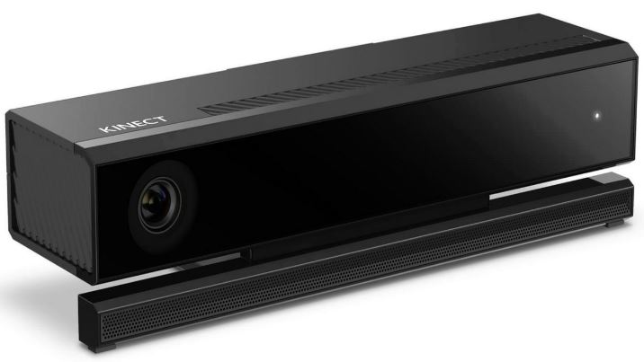
1. 기술소개
Kinect란?
‘Kinetic’과 ‘Connect’의 합성어로 사람의 동작을 인지하여 컴퓨터 시스템에 연결하는 장치를 의미.
Kinect Sensor는 2개의 3D depth 카메라와 1개의 RGB Camera로 사람의 신체를 트래킹하는 센서로 TV와 같은 대형 모션 인식 환경을 대상으로 구현된 센서이다.
총 25개의 관절을 분석하며 동시에 6명까지 추적이 가능하다.
NUI(Natural User Interface)
CLJ, GUI와 달리 명령어와 사용법을 배우지 않더라도 기존의 사용자가 가진 경험을 기반으로 키보드나 마우스 없이 신체부위를 이용하여 자연스럽게 사용할 수 있는 사용자 인터페이스이다.

Slide 4
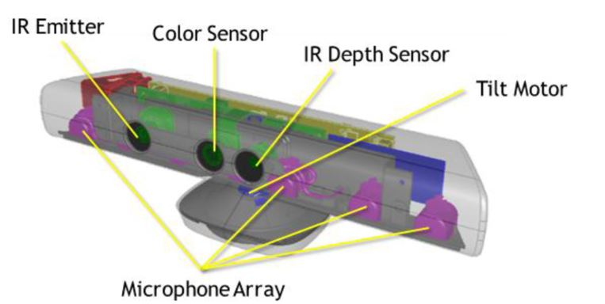
2. 기술설명
Kinect 작동원리
적외선 조명기에서 적외선을 방출하고 물체에 반사되는 적외선을 CMOS 카메라가 인식하고, Depth를 인식하여 처리한다. Color CMOS카메라에서 인식된 색과 정보들을 모아 스켈레톤 형태로 동작을 처리하는 방식
IR Emitter
적외선을 픽셀 단위로 송출
Color Sensor
RGB카메라
해상도: 1980 x 1080 제공
IR Depth Sensor
송출된 무수히 많은 점들이 반사되어 오는 것을 인식

Slide 5
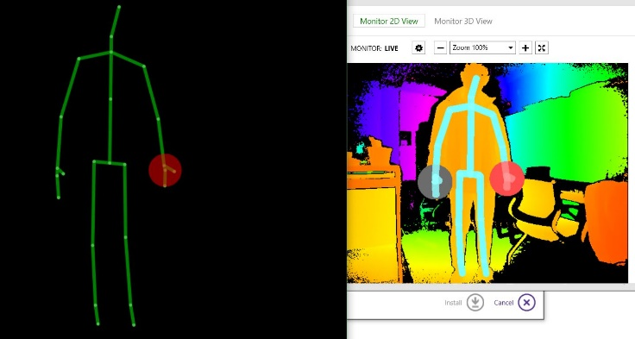
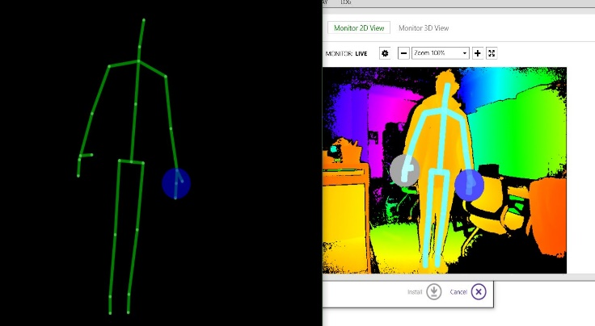
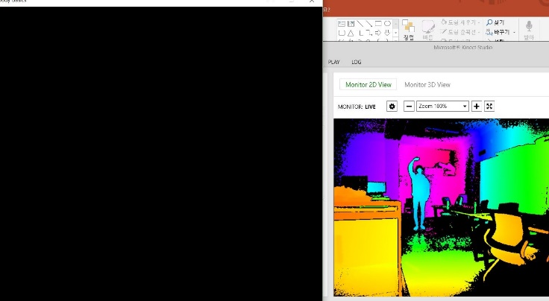
1. 기술실험(1)
밝기에 따른 Detect 변화
밝은 상태와 어두운 상태 모두 자외선 센서를 통해 인식을 하므로 밝기와는 무관하게 Detect되는 확인할 수 있다.
거리에 따른 Detect 변화
4m이상 거리가 멀어지면 Skeleton은 인식되지 못하며 적외선 센서에서는 보이는 것을 확인할 수 있다.

Slide 6
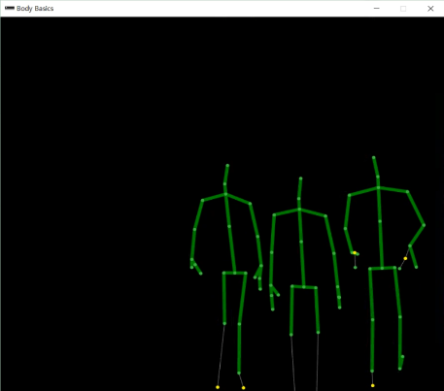
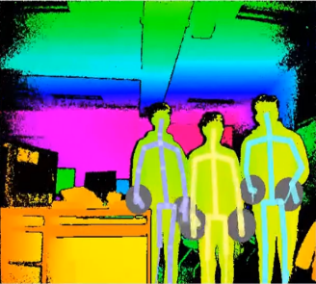
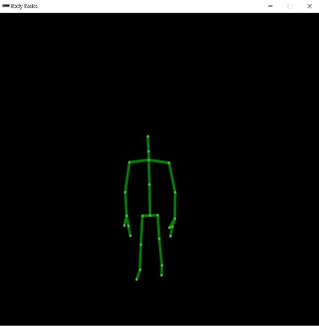
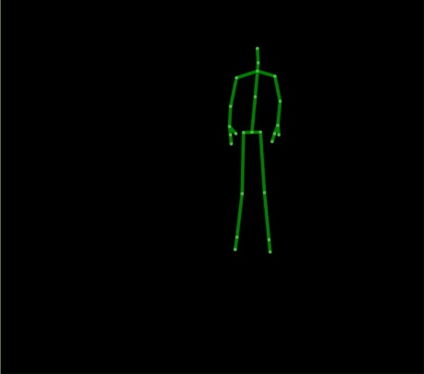
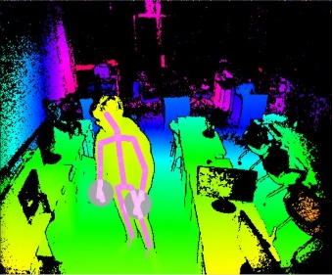
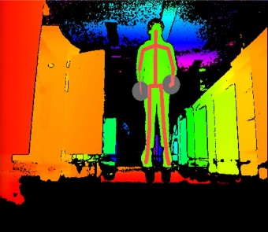
3. 기술실험(2)
인원에 따른 Detect변화
인원변화에 따른 Detect변화가 없는 것을 확인할 수 있다.
(4명까지 확인)
카메라 각도에 따른 Detect변화
카메라 각도와 상관없이 Detect가 되는 것을 확인할 수 있다.

Slide 7
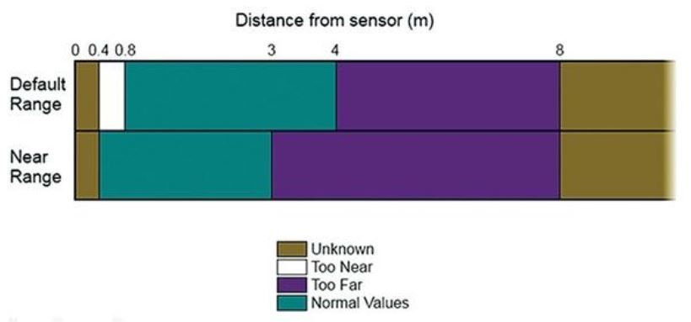
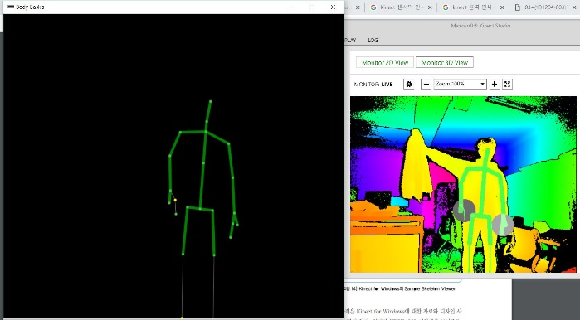
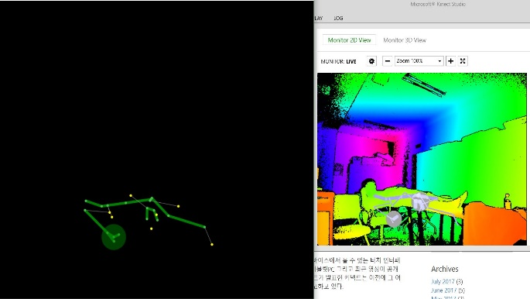
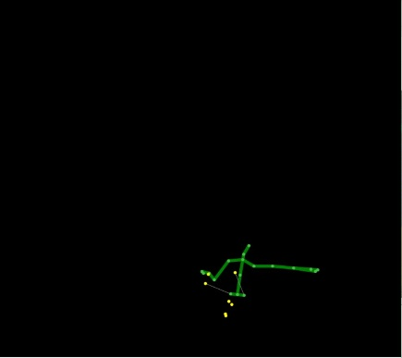
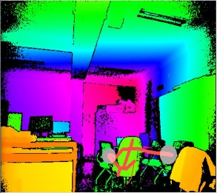
1. 기술한계
(1) 거리 제한
(3) 인식 오류_1
Skeleton의 인식 거리는 최대 4m이다.
사물을 들고 있지만 skeleton부분에서는 인식하지 못하고 똑바로 서 있는 모습으로 인식한다.
(2) 정면에서의 한정
(4) 인식 오류_2
누워 있거나 정면이 아니면 인식률과 정확도가 현저하게 떨어진다.
사람이 존재하지 않으나 비슷한 구조물을 사람으로 인식함.

Slide 8
Q&A
감사합니다

